Slide 1
SOSIOLOGI
Mata Kuliah Ilmu Pengetahuan Sosial
Dosen Pengampu: Denison Wicaksono, MA
PERTEMUAN V:
Perubahan Sosial dan Kebudayaan

Slide 2
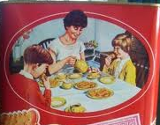
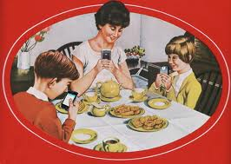

Slide 3
Perubahan Sosial dan Kebudayaan
Perubahan-perubahan yang terjadi pada masyarakat sudah pasti berpengaruh terhadap perubahan-perubahan yang terjadi pada kebudayaan masyarakat tersebut. Karena masyarakat dan kebudayaan merupakan suatu kesatuan yang tidak terpisahkan.
Masyarakat memiliki Kebudayaan, dan Kebudayaan itu selalu ada dalam masyarakat
Kingsley Davis: “bahwa perubahan sosial merupakan bagian dari perubahan kebudayaan”

Slide 4
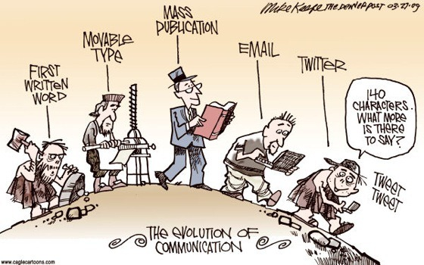
Perubahan Sosial

Slide 5
Perubahan Sosial
Segala perubahan-perubahan pada lembaga-lembaga kemasyarakatan di dalam suatu masyarakat, yang mempengaruhi sistem sosialnya, termasuk di dalamnya nilai-nilai, sikap dan perilaku diantara kelompok-kelompok dalam masyarakat.
(Selo Sumarjan)
Perubahan Sosial merupakan salah satu pendorong munculnya disiplin ilmu sosiologi melalui perspektif evolusionis

Slide 6
Perubahan Sosial
Perubahan-perubahan yang terjadi pada struktur dan fungsi masyarakat
Setiap manusia yang menjadi anggota masyarakat pasti mengalami perubahan-perubahan
Perubahan-perubahan berkaitan dengan nilai-nilai dan norma-norma, pola perilaku, organisasi, pranata sosial, struktur sosial (lapisan sosial), kekuasaan dan lain-lain

Slide 7
Transformasi Kehidupan Masyarakat
Tahap I : Hunting and Gathering Society
Tahap II : Revolusi Sosial I : Domestifikasi
Tahap III : Revolusi Sosial II : Agraria
Tahap IV : Revolusi Sosial III : Industrialisasi
Tahap V : Revolusi Sosal IV : Informasi
Tahap VI : Revolusi Sosial V : ….? (apa yang akan terjadi?)

Slide 8
Faktor yang mempengaruhi Perubahan Sosial
Internal
Pertambahan dan pengurangan penduduk
Penemuan-penemuan baru
Konflik
pemberontakan/revolusi dari dalam masyarakat
Eksternal
perubahan lingkungan fisik
peperangan
pengaruh budaya lain

Slide 9
Faktor Pendorong Terjadinya Perubahan Sosial
Intensitas hubungan/kontak dengan kebudayaan lain
Tingkat Pendidikan yang maju
Sikap terbuka dari masyarakat
Sikap ingin berkembang dan maju dari masyarakat
dll

Slide 10
Faktor Penghambat Terjadinya Perubahan Sosial
Kurangnya hubungan dengan masyarakat luar
Perkembangan pendidikan yang lambat
Sikap yang kuat dari masyarakat terhadap tradisi yang dimiliki
Rasa takut dari masyarakat jika terjadi kegoyahan (pro kemapanan)
Cenderung menolak terhadap hal-hal baru
dll.

Slide 11
Bentuk-bentuk Perubahan Sosial
Perubahan lambat (evolusi) dan perubahan cepat (revolusi)
Contoh:
Evolusi: Perkembangan teknologi komputer, trend mode berpakaian, gaya rambut, selera musik dll
Revolusi : Revolusi Perancis, Reformasi 1998, Jatuhnya Soekarno 1966

Slide 12
Bentuk-bentuk Perubahan Sosial
Perubahan kecil dan perubahan besar (mikro, meso, makro)
Contoh:
Mikro : Perubahan yg terjadi pada keluarga (pola interaksi dlm ritual makan malam)
Mezo : Perubahan yg terjadi pada kelompok2 masy (munculnya ormas-ormas pasca reformasi)
Makro : Perubahan yg terjadi dalam skala besar (jatuhnya Negara Uni Sovyet)

Slide 13
Bentuk-bentuk Perubahan Sosial
Perubahan yang dikehendaki (intended change) atau perubahan yang direncanakan (planned change) dan Perubahan yang tidak dikehendaki (unintended change) atau perubahan yang tidak direncanakan (unplanned change)
Contoh Planned : Kebijakan Busway
Contoh Unplanned : Perkembangan industri Software Bajakan

Slide 14
Kebudayaan

Slide 15
Kebudayaan ?
Hasil cipta, rasa, karsa, dan karya manusia dalam hidup bermasyarakat (Selo Sumardjan & Soemardi)
Cara Berpikir, berperasaan, dan bertindak yang terstandard serta diperlukan dalam bermasyarakat (Zanden)
Kompleksitas yang mencakup: pengetahuan, kepercayaan, kesenian, moral, hukum, adat-istiadat dan kemampuan maupun kebiasaan dalam masyarakat (Taylor)

Slide 16
Pengertian Kebudayaan
Kata Kebudayaan berasal dari kata Sansekerta BUDDHAYA yang merupakan bentuk jamak kata BUDDHI yang berarti budi atau akal
Budi + Daya = menggunakan akal secara menyeluruh
Kebudayaan -dalam bahasa Inggris disebut- Culture yang berasal dari kata Latin Colere yang berarti “mengolah” atau “mengerjakan”

Slide 17
Hubungan Manusia dengan Kebudayaan
Manusia melahirkan kebudayaan, namun pada saat yang sama pada sisi yang lain, manusia lahir dalam konteks sosio-kultural tertentu.
Suatu pertanyaan muncul dari tesis tersebut di atas, bagaimanakah relasi manusia dengan kebudayaan? bahwa di satu sisi manusia selalu memiliki kebutuhan, tetapi pemenuhan kebutuhan ini tidak dapat lahir dengan sendirinya. Sedangkan lingkungan alam pada sisi yang lain menyimpan semua apa yang dibutuhkan oleh manusia.

Slide 18
Hubungan Manusia dengan Kebudayaan
Kebudayaan merupakan sarana bagi manusia untuk memperoleh apa yang disiapkan oleh alam. Alat-alat teknologi yang digunakan oleh manusia misalnya merupakan tidak hanya ekspresi daya cipta manusia, tetapi juga sarana untuk memenuhi kebutuhan hidup.

Slide 19
Manusia Sebagai Makhluk Budaya
Masyarakat adalah orang yang hidup bersama yang menghasilkan kebudayaan
Dengan demikian Tak ada masyarakat yang tidak mempunyai kebudayaan dan sebaliknya tak ada kebudayaan tanpa masyarakat, sebagai wadah pendukungnya

Slide 20
Fungsi Kebudayaan ?
Sebagai tolok ukur tingkat peradaban (civilization) masyarakat
Sebagai faktor independen dalam masyarakat; artinya segala sesuatu dalam masyarakat ditentukan oleh kebudayaannya (cultural determinism)

Slide 21
Wujud Kebudayaan
Menurut Kuntjaraningrat
Lapisan pertama adalah lapisan yang paling luar yaitu wujud budaya material seperti bangunan-bangunan, peralatan tekonologi atau singkatnya semua wujud yang dapat diinderai.
Lapisan yang kedua adalah berupa tingkah laku seperti menari, berbicara, dan lain sebagainya. Kebudayaan dalam wujud seperti ini masih bersifat konkrit. Semua gerak-gerik yang dilakukan dari saat ke saat dan dari hari ke hari, dari masa ke masa merupakan pola-pola tingkah laku yang dilakukan berdasarkan system. Oleh karena itu pola-pola tingkah laku manusia disebut system sosial

Slide 22
3. Lapisan ketiga adalah system gagasan. System gagasan ini berada dalam kepala tiap individu warga kebudayaan yang bersangkutan, yang dibawanya kemanapun ia pergi. Kebudayaan dalam konteks ini bersifat abstrak dan hanya dapat diketahui serta dipahami setelah ia mempelajarinya dengan mendalam. Kebudayaan dalam wujud gagasan juga berpola dan berdasarkan system-sistem tertentu yang disebut system budaya. Menurut Koentjaraningrat terminologi mengenai system budaya dalam bahasa Indonesia lazim disebut dengan “adat-istiadat”

Slide 23
4. Lapisan yang keempat adalah nilai-nilai budaya. Semua produk material, tingkah laku, dan gagasan yang dihasilkan oleh manusia berdasarkan nilai-nilai.

Slide 24
Wujud Kebudayaan
Menurut JJ Hoenigman:
Gagasan/nilai,
Aktivitas/ekspresi, dan
artefak.

Slide 25
Wujud Kebudayaan
Tangible
Hasil Kebudayaan Material (fisik)
Contoh: Candi, Fosil, Ukiran, Senjata dll
Intangible
Hasil Kebudayaan Non-Material (tidak terlihat, tetapi ada)
Contoh: Tarian, Nyanyian, Peraturan, Sistem Kemasyarakatan, Cerita, Legenda dll

Slide 26
Unsur-Unsur Kebudayaan
7 Unsur Kebudayaan
Peralatan dan perlengkapan hidup manusia
Mata Pencaharian dan Sistem Ekonomi
Sistem Kemasyarakatan
Bahasa (gestur, verbal, tulisan)
Kesenian
Sistem pengetahuan
Religi

Slide 27
Unsur Kebudayaan
Mentifact
Sistem Pengetahuan
Religi
Sociofact
Mata Pencaharian dan Sistem Ekonomi
Sistem Kemasyarakatan
Artifact
Peralatan dan Perelengkapan Hidup Manusia
Bahasa
Kesenian

Slide 28
Sifat dan Hakikat Kebudayaan
Kebudayaan terwujud dan tersalurkan dari perikelakuan manusia
Kebudayaan telah ada terlebih dahulu daripada lahirnya generasi tertentu, dan tidak akan mati dengan habisnya usia generasi yang bersangkutan
Kebudayaan diperlukan oleh manusia dan diwujudkan dalam tingkah lakunya
Kebudayaan mencakup aturan-aturan yang berisikan kewajiban-kewajiban, dan larangan-larangan dan tindakan yg diizinkan

Slide 29
Tragedi Kebudayaan
Tragedi Kebudayaan (Georg Simmel, 1858-1918)
Masyarakat “mencipta” kebudayaan, namun masyarakat sendiri menjadi “korban” kebudayaan

Slide 30
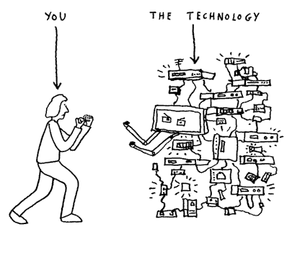
Technoculture

Slide 31
Marshall McLuhan :
“technology being an extension of human body”

Slide 32
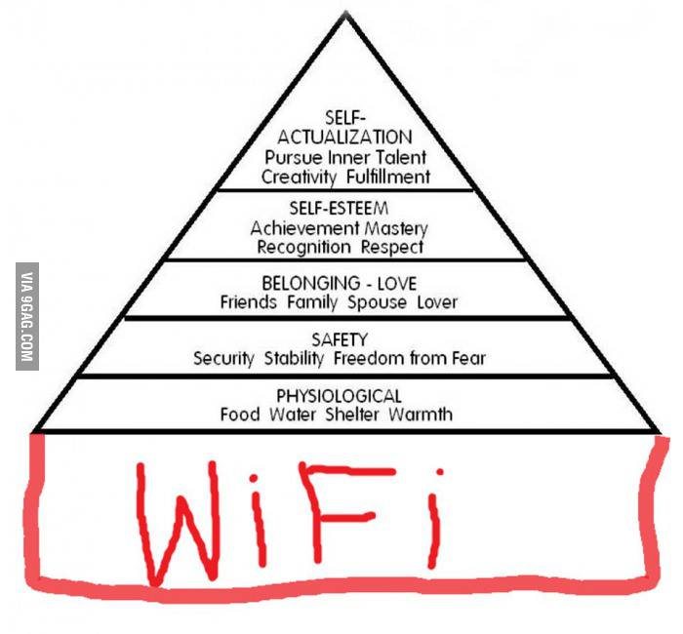

Slide 33
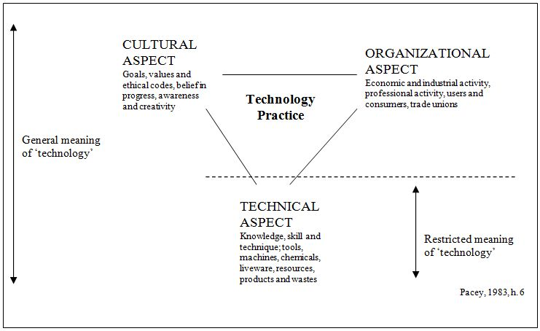
Aspek Teknologi

Slide 34
UJIAN AKHIR SEMESTER
Sifat : Take Home Exam
Teknologi diciptakan oleh manusia dalam rangka mempermudah manusia dalam menjalankan aktivitas-aktivitasnya. Seiring dengan perkembangan teknologi tesebut, pola-pola kehidupan manusia pun terus bergerak dan semakin kompleks, sehingga muncul istilah techno-culture atau kebudayaan yang berbasis pada perkembangan teknologi.

Slide 35
Perkembangan Teknologi saat ini tidak hanya mengakomodasi masyarakat untuk mewujudkan kemudahan-kemudahan dalam beraktivitas (fungsi manifest) namun juga memunculkan dampak-dampak yang justru kurang menguntungkan bagi kehidupan masyarakat (fungsi latent).
Betapa tidak, saat ini kehidupan manusia tidak lepas dari benda-benda elektronik terutama yang berkaitan dengan distribusi informasi. Bahkan terkadang, informasi itu datang sendiri kepada kita tanpa kita mencarinya, entah informasi tersebut penting bagi kita ataupun tidak. Hal ini tentu berdampak pada relasi dan interaksi antarindividu, antarkelompok, maupun individu dengan kelompok.

Slide 36
Berilah contoh kasus dan buatlah analisis mengenai perkembangan teknologi tersebut. Anda boleh menggunakan salah satu perspektif dalam sosiologi (evolusionis, fungsional, konflik, interaksionis). Jangan lupa, apabila anda mengutip artikel/buku/jurnal/apapun WAJIB menuliskan sumbernya.
Tuliskan hasil analisis anda dalam lembar jawab ujian akhir semester (folio bergaris). Dikumpulkan pada hari Kamis tanggal 18 Desember 2014 pukul 12:00 WIB

